Slide 1
まだまだGit
システム運用S 久保田 健雄

Slide 2
目次
1.Gitについて(前回のおさらい)
2.Gitの概念
3.ファイル管理とインデックス
4.コミット
5.ブランチ

Slide 3
1.Gitについて
ソフトウェアの開発の際に、複数の差分を記録し、修正内容や機能追加を復元、再修正するためのソフトウェア。
ファイルの作成日時、変更日時、変更点などの履歴を保管していき、何度変更を加えても、保管された情報から、過去の状態を復元できたりする。
さらに、複数の人間がファイルの編集を行っていても、最新のバージョンが何かが分からない、同じ場所を変更してしまった、となってもこういった問題を解決する仕組みを提供しているものです。
※イメージ図
※リポジトリ…情報工学におけるデータの貯蔵庫の意味。バージョン管理システムでもそのままの意味で、 データ(ファイルなど)をまとめて保管しておく場所。
周りのPCはそのリポジトリからファイルを持ってきて編集し、編集後はリポジトリに保存する。
こうすることで、接続しているすべての人が同じファイルを共有でき、さらにどういう更新を行ったか、などもわかるわけです。
リポジトリ
PC_A
PC_B
PC_C

Slide 4
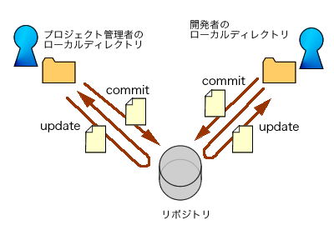
集中型バージョン管理
中央リポジトリを一つ用意し、そこから自分の環境にリポジトリをコピーし、
更新などの作業を行う。
更新作業が完了したら、リポジトリに対してコミットを行う。
(ローカル環境では、変更を保存することができないので、作業の履歴を残し
ておくには、コミットが必須)
主にCVSやSubversion

Slide 5
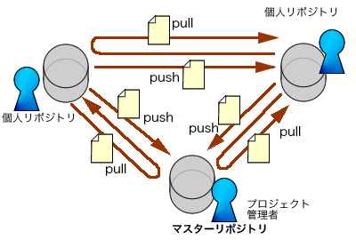
分散型バージョン管理
リポジトリの複製を各個人のマシンに作成(clone)
実際に更新を行うのは自分のリポジトリで行う
この時、マスター側のマシンをいじることはない。作業後のコミットは
自分のリポジトリに対してのコミットになる。
マスター側にアップする際は、一度自分のリポジトリにコミットしてから
マスターに対してpushを行う。更新を受け取る際は、pullでマスターから
取得する
マスターリポジトリを一つ作成し、そこに対してのみpull/pushを行うことで集中型と同様の使い方もできる。

Slide 6
Gitとは?
分散型
開発者⇒リーナストーバルズ、Junio C Hamano
名前の由来
⇒諸説あり。おろか、間抜けというイギリス英語のスラングからきている。
Global Information Trackerという説もある。
現在、バージョン管理に関して非常に伸びている
⇒グラフ参照。
ツールの普及、周りの対応が進んでいる
⇒GitHub、Redmine

Slide 7
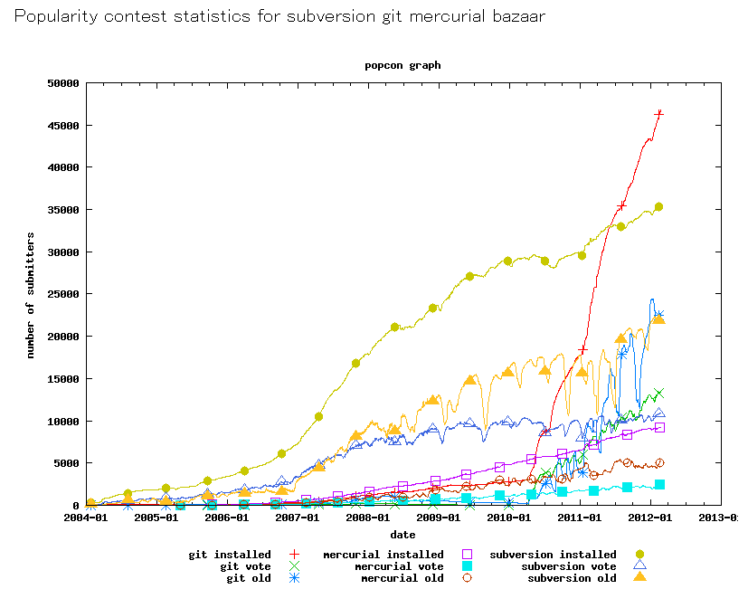

バージョン管理年別推移

Slide 8
2.Gitの概念
Gitのリポジトリは二つの概念構造
⇒オブジェクト格納領域
⇒インデックス
・オブジェクト格納領域
…元のデータファイル、ログメッセージなど、
過去のバージョンや、ブランチを再構築するた
めに必須
(ブロブ、ツリー、コミット、タグ)
・インデックス
…一時的な情報保存領域

Slide 9
ブロブオブジェクト
⇒ファイルの各バージョンが保存される場所
ツリー
⇒1つ以上のブロブオブジェクトにリンクし、
ディレクトリ構成を作る。
他のツリーオブジェクトを参照でき、階層を作れる
コミットオブジェクト
⇒ディレクトリ階層とリンクし、リビジョンの有向
非巡回グラフを作る。
ある時点でのツリーを参照できる
タグオブジェクト
⇒あるオブジェクトを特定する、シンボルの役目。
人の読める名前を付ける。

Slide 10
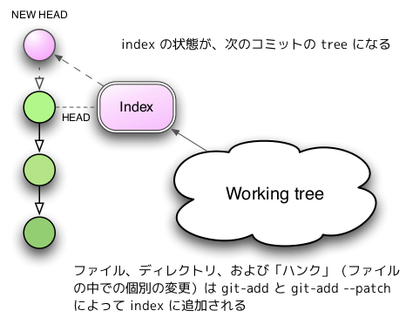
インデックス
ステージングを行うための領域
リポジトリと作業ツリーの間。
リポジトリにコミットをする前に確認する。

Slide 11
Gitは内容を追跡
Gitはオブジェクトの内容をSHA1で計算し、その値をオブジェクト
内に保存している。
Gitではファイル名やディレクトリ名はオブジェクト領域に保存
されない。
名前は副次的なもので、内容を追跡している。
⇒同じ内容のファイルがあれば、その中の一つのファイルのコ
ピーだけを持つ。
Gitでは差分ではなく、各ファイルの各バージョンを保存する

Slide 12
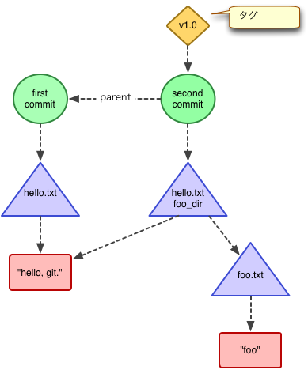
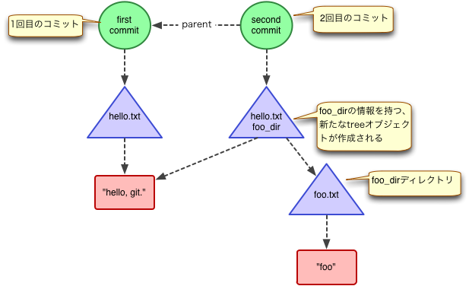
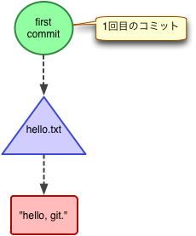
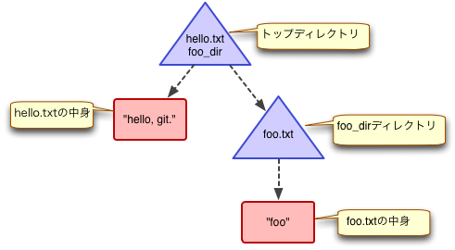

★イメージ図

Slide 13
実際に操作する
実際に操作しながら説明

Slide 14
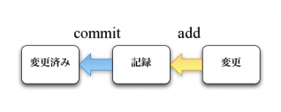
3.ファイル管理とインデックス
・インデックス
⇒作業ディレクトリとリポジトリの間にあるもの
Gitではインデックスが重要になってきます。
高レベルコマンド(git commitなど)では、省略されるが、
状態を意識しておくことが大事。

Slide 15
ファイルの分類
・追跡
⇒リポジトリに入っているか、インデックスに登録されて
いるファイル。
・無視
⇒明示的に無視しているファイル。
一時ファイル、個人的なメモなど。
後程説明
・未追跡
⇒追加したばかりのファイルなど

Slide 16
各コマンド
・git add
⇒インデックスに挙げるコマンド。
・git rm
⇒削除
・キャッシュから削除する
・作業ディレクトリからも削除する（コミット後）
・誤って削除してしまった場合
・git mv
⇒名前の変更

Slide 17
作業ディレクトリ
file1
test1
file2
test2
インデックス
file1
file2
オブジェクト格納領域
master
test1
test2
a5bce3
180cf8

Slide 18
作業ディレクトリ
file1
file2
test1
real1
test2
1.ファイルを編集
インデックス
file1
file2
オブジェクト格納領域
master
test1
test2
a5bce3
180cf8

Slide 19
作業ディレクトリ
file1
real1
file2
test2
インデックス
file1
file2
オブジェクト格納領域
master
test1
test2
real1
3cd67a
a5bce3
180cf8

Slide 20
作業ディレクトリ
file1
real1
file2
test2
インデックス
file1
file2
オブジェクト格納領域
master
master
test1
test2
real1
3cd67a
a5bce3
180cf8

Slide 21
4.コミット
・コミットはほかのバージョン管理と相違はない。
・Gitの場合はインデックスのスナップショットを保存
⇒スナップショットは変更分のみ
（前節参照）
・SHA1を参照しているから、状態比較に負荷はかからない
・コミット時には必ずメッセージの入力が必要
・コミットの名前
⇒ブランチを切るときの指定、比較する際の指定で使用
…ハッシュIDで指定することができる。
・タグや参照する名前の保管場所
⇒.git/refs

Slide 22
コミットの履歴
・gitのコミット履歴を確認するには、git logコマンド
⇒コミットを指定しなければ、HEADを参照する
コミットを指定すると、後方に向かって表示される
特定の範囲指定も可能
・コミットグラフに関して
⇒コミットのグラフは簡略化して書かれることが多い。
（後でサンプル図を張り付ける）
無閉路有向グラフ（DAG）
・gitkで実際にグラフに表すことができる（windowsのみ？）
⇒特定の範囲のログのみ抽出も可能
・

Slide 23
コミットを見つける
・git bisect
⇒任意の検索条件により、特定の欠陥のあるコミットを分離する
どんなものか実際に見てみる
・git blame
⇒ファイルの各行を最後に編集した人と、
どのコミットでその変更がおきたかが表示される

Slide 24
5.ブランチ
ブランチとは？
⇒ソフトウェア等の開発プロジェクトで、別のラインを
立ち上げる際に利用される。
複数のブランチを作成できるので、いろいろなバージョン
を作り出すこともできる。
・使う場面
⇒リリースに応じて（開発、実験、安定など）
⇒一つの機能の開発、バグの修正
⇒作業者に応じて

Slide 25
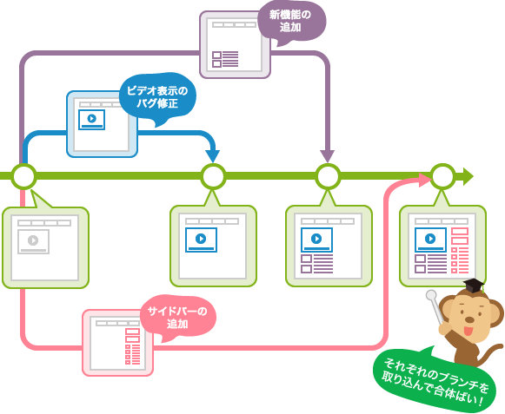

Slide 26
ブランチの作成・使用
・ブランチは既存のコミットに基づいて作られる。
・開始地点は自分で決められる
⇒git branch ブランチ名 [コミットID]
・ブランチを切り替えるにはチェックアウト
・違うブランチに変更を反映したい時
⇒マージを使用する
・ブランチの削除もできる

Slide 27
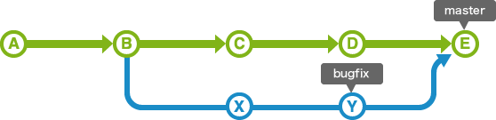
マージ
・

Slide 28
まだまだGit
システム運用S 久保田 健雄

Slide 29

・今までの復習
・gitは分散型リポジトリ
⇒分散型リポジトリってなんなのか?
・ファイルはすべてSHA1というハッシュ値で保存
⇒SVNとは違い、差分ではなく、変更したら
そのファイル自体を保存している
・ブランチ便利
・SVNよりも速い
・マイリポジトリが簡単に作れる

Slide 30
・GitExtension
・GUIなツール。
・見た目、操作感共にかなり良い。
・ただし、いくつかのコマンドが標準で使用できない。
・TortoiseGitと合わせて使うとさらに○
・リビジョンを保存することができる【zipで】
●実際に使ってみる

Slide 31
・diff
・diffってなに
⇒差分を表示する事
・こんな感じ
⇒実際にやってみる
・コマンドで指定すると、もっと細かいdiffを取ることができる
・svnよりも早い。
Notes:
Gitのdiffはlinuxのdiffと同様の機能があり、それ以上のこともできる?

Slide 32
・マージとは
・マージって何?
⇒変更を元のファイルに適用する事
・ブランチの説明
⇒マージ機能と切り離せない関係
・svnとの大きな違い
⇒svnの場合、トランクにあるデータがすべてになるので、
マージに失敗した場合、他の人のデータが消えてしまう
⇒Gitのマージは、複数のブランチをマージできる
Notes:
3waydiffによってマーカーが付けられている
このマーカーは自動で消えないので、手で消す。
Gitはどのようにして競合を追跡しているのか?
⇒MERGE_HEADの中にSHA1ハッシュが含まれている。
競合しているファイルのコピーを3つ保存している。
競合した際のハッシュが保存され、そのハッシュ値を持っている
HEADを保存しているからこそ、戻ることもできる！
裏でいろいろ起こっているが、ファイルの競合以外でエラーが出ないのはGitの力！
マージはそのコミットをコピーする、ということではなく、親からの履歴すべてをコピーする。
つまり、その間に、複雑にマージされていれば、どこかでエラーが起きてしまう。
Gitの場合は、うまいことやってエラーが置きなようになっている。
マージする際に、相手の履歴が見れるのは、スカッシュコミットじゃないから。
スカッシュコミットとは、一つのブランチにマージするブランチの履歴を押し込むこと。
そうすると、もう一方のブランチの履歴は消えてしまう。Gitではこれが無い。

Slide 33
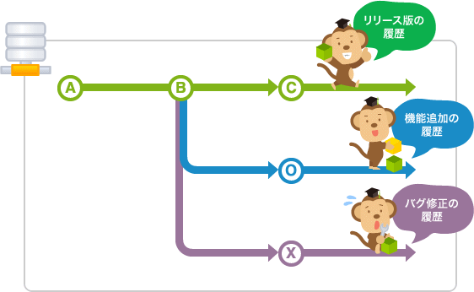
ブランチ図解
・以下のように、一つの開発に対して、複数に分かれて
開発することができる

Slide 34
・さまざまな使い方
■git reset
⇒リポジトリを既知の状態に変更する。
HEADの参照を、指定されたコミットに変更する
▼オプションについて
・---softオプション
HEADの参照のみを指定されたコミットに変更する。インデックス等に影響無
・---mixedオプション
HEAD+インデックスが指定されたコミットを指すようになる。
・---hardオプション
HEAD+インデックス+作業ディレクトリが変更される。
⇒コミットしていないデータはすべて破棄される。
■戻った場合、履歴は消えるのか?
⇒Gitは差分ではなく、一つ一つのデータを保存しているので、
たとえ戻ったとしても、過去分が消えることは無い。

Slide 35
さまざまな使い方その②
・git cherry-pick
⇒指定されたコミットが持ち込んだ変更を、現在のブランチ
に適用する。履歴を変更するのではなく、追加する。
(例)
A
B
C
D
E
F
G
H
I
J
K
A
B
C
D
E
F
G
H
I
J
K
E

Slide 36
さまざまな使い方③
・git revert
⇒コミットを巻き戻す
・git rebase
⇒一連のコミットの起点を変更する
A
B
C
D
E
F
G
H
I
J
K
A
B
C
D
E
F
G
H
I
J
K

Slide 37
その他
・パッチ
⇒プロトコル以外でのリポジトリの同期を保つ方法。
電子メールを使用した方法。Gitdeha,パッチと適用のサポートもしている
・パッチを電子メール形式で生成
・SMTPフィードを通じて、Gitのパッチを送信
・電子メール中に見つかったパッチの適用
・コミット名でファイルが作成される
・適用するには、段階を踏んでい適用する必要がある
(ここで使用例)
・パッチは差分。
Notes:
あるリポジトリを元に、共同開発。自分が変更⇒相手に伝えたい⇒必要なコミットのみをパッチで送る⇒相手は選んで適用
何故パッチ?
・いろいろな理由で、HTTPやGit、SSHなどのプロトコルが使えない、もしくはFWなどで制限されている。
・ML等で流すことで、プロジェクトなどで共有できる。
⇒いろいろな人の意見を聞き、テストができる。
・いちいち相手のリポジトリをフェッチしなくても、適用できる。

Slide 38
リモートリポジトリ
・クローン
⇒リポジトリの完全なるコピーを作る
…SVNはチェックアウト。更新を反映する際に必ずリモートも更新必要
分散の場合は手元の環境のみで完結できる。
プッシュとプルを利用する
・ベアリポジトリ
⇒作業ディレクトリが無いリポジトリ。コミット、チェックアウトの概念無。
共同開発等で使用できる基盤。複数の人がプッシュする場所。
・git-daemonを使用した、gitプロトコル
・リモートの追加
・追跡ブランチ
⇒リモートのブランチのコミットを保持し、追跡する
・fetch
⇒リモートリポジトリのコミットを、追跡ブランチを通じて
現在のリポジトリに持ってくる。
Notes:
●gitがいくら分散管理を言っても、別々で作られたリポジトリに対しては、
pushはできない。クローンで作成したリポジトリどうしなら、bareじゃなくてもOK
一般的には、公開用をbareリポジトリとし、開発リポジトリは開発用とする。
bareリポジトリならば、たとえ別で作成されたリポジトリでも、pushできる。
複数でリポジトリを共有したい場合は、bareリポジトリを使用する。
ブランチを切ってもOK。マージすることも可能。
ただし、ブランチのネーミングルールを決めていないとおかしなことになるかもしれない。

Slide 39
・リポジトリの公開
・ベアリポジトリを作成することで、みんなで共同作業ができ
る
・リポジトリを作成するために、自分でサーバを用意しなくても良い
⇒Github
・Gitolite
⇒リポジトリごとのアクセス権を設定できるツール
ユーザーごとに読み込のみや読み書きできる、などの
設定が可能。
グループ設定ができたり、ブランチへのアクセス権
の設定も可能。

Slide 40
リポジトリの管理
・どのように使用するかがポイント。
⇒しっかりとフロー図を立てること。
・ここでひとつのプロジェクトを複数人で始める時の
フローの例を見てみる
Notes:
分散型の特徴を生かしてフローを考えるか、集中型と同様のリポジトリにするのか。
分散型は使い方によって流れを変更することができるので、柔軟な対応ができる、

Slide 41
フロー図
・別資料参照
Notes:
ここでは、あまり大きくないプロジェクトでの使い方の説明になる。
大規模プロジェクトの場合はどうなるのか？
オープンソース開発を例に見ていく
…とりあえず開発スピードが速い(場所時間に関係なく進行されていくため）
自分の変更が適用できない、ほかのメンバーは、などを考えなければいけない⇒フローを変える必要有り。
こういった開発では、コミットの制限をかけているところも多い。

Slide 42



Githubの紹介
Git のプロジェクトホスティングサービス。Rails で作成されており、使いやすいインターフェイスが特徴。
プロジェクトのソースコードやそこに使われてる画像ファイルなどを置いて
おく倉庫のようなもの。
無料で 100M 使えるアカウントを作ることができ、git レポジトリの作成、公開が可能。もちろん Web 上から変更履歴等も参照可
作者はレポジトリを作成して公開できます
他の人はレポジトリをフォークして勝手に開発・公開できま す

Slide 43
github
目玉…フォーク
⇒一つのプロジェクトが複数に分派していくこと。
いろいろな開発中のソースなどを皆で共有したりできる。
共有したソースをPullしたり、編集してコミットできる。
実際にリポジトリの作成は、オンライン上ででき、
Pushするときは、windows上のツールで操作もできる。
Github
Notes:
登録もフリーのアカウントが作成できるので、簡単。
例えば、ほかの人のリポジトリで興味があったところがあったので、
修正してみた。その修正に対して、パッチを作成し、適用してください、と依頼できる。
⇒いくら公開しているといっても、自由に反映はできないので、パッチで適用依頼を出す。
Fololow⇒ツイッターとかと同じ
Watch⇒気になるリポジトリを登録しておいて、いつでも呼び出せる
Zip形式でダウンロードすることもできる
サービスの一つとして、gittryというのがある。
これで、gitの使い方を学べる⇒一緒にリポジトリも作成できる
Windows上のツール⇒ダメしたが自分のPCでは動かず…
もしかしたら有料じゃないと使えないのかも・・・

Slide 44
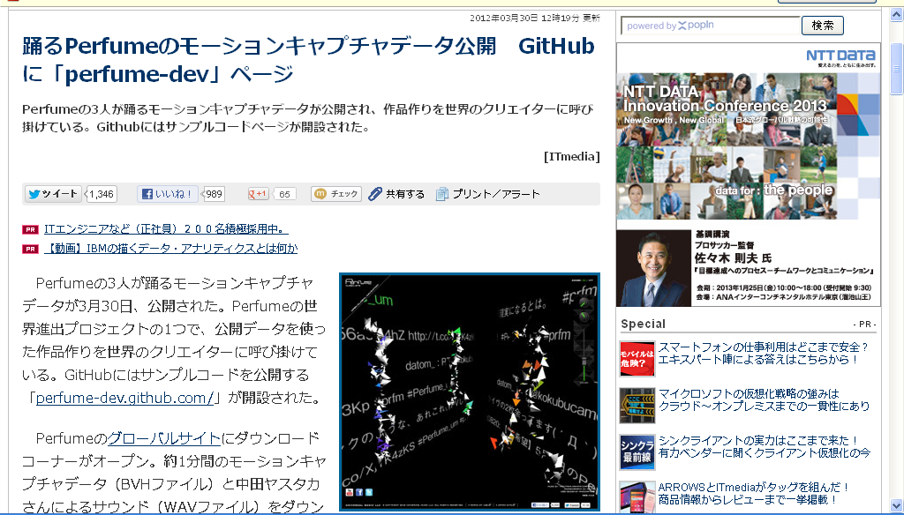
Notes:
今年の3月に、あるサンプルアプリのソースコードがGitHubに公開されたというニュースが話題になり、GitHubの知名度が日本でも高まりました。 なぜ話題になったかというと、そのサンプルアプリが日本のダンスグループ「Perfume」が踊っている姿のモーションキャプチャデータを使ったものだっ たのです。

Slide 45
・git-svn
・gitとsvnで連携することができる。
リモートはsvnのリポジトリながら、手元にあるのはGitと同様の操作を行うことができ、ブランチの作成もできる。
分散を身近に感じたいならお勧めだが、
コマンドによっては使用できないので注意。
Notes:
実際、SVNを使用しているが、徐々にGitに移行したい、と考えている時に
おすすめ。
ただ、windowsだとうまくいかない。。。(自分のせいかもしれないが）

Slide 46
・最終的に…！
・現在のSVN管理をGit管理に置き換えるのは効率的か？
⇒実際に置き換えてフローを考えてみた
・慣れれば非常に使いやすい
⇒Githubやマージ、ブランチなど、SVNに比べて非常に
使いやすくはなる
・では置き変えるべきなのか？
⇒学習コスト、置き換える労力を考えるとどうなのか？
↓
正直現状況をGitに持って行っても、多少「べんりだねぇ」
と、思う程度で終わってしまう。
Notes:
SVNではファイルの更新に関して、相手を気にしていたが、
Gitの場合は、ブランチが簡単に切れ、そっちでテストの更新などをしてみて、
問題なければ中央にマージする。
もし確認が必要なら、ほかの人に確認してもらう、といった流れができる。
ただし、どっちかといえば頻繁に更新したりするプログラマー向けなツール。
もしくは、テキスト等で挨拶文をよく書く人向け。(何パターンか書いて比べられる）
表の管理等は特に分散である必要性が感じられない…

